Slide 1
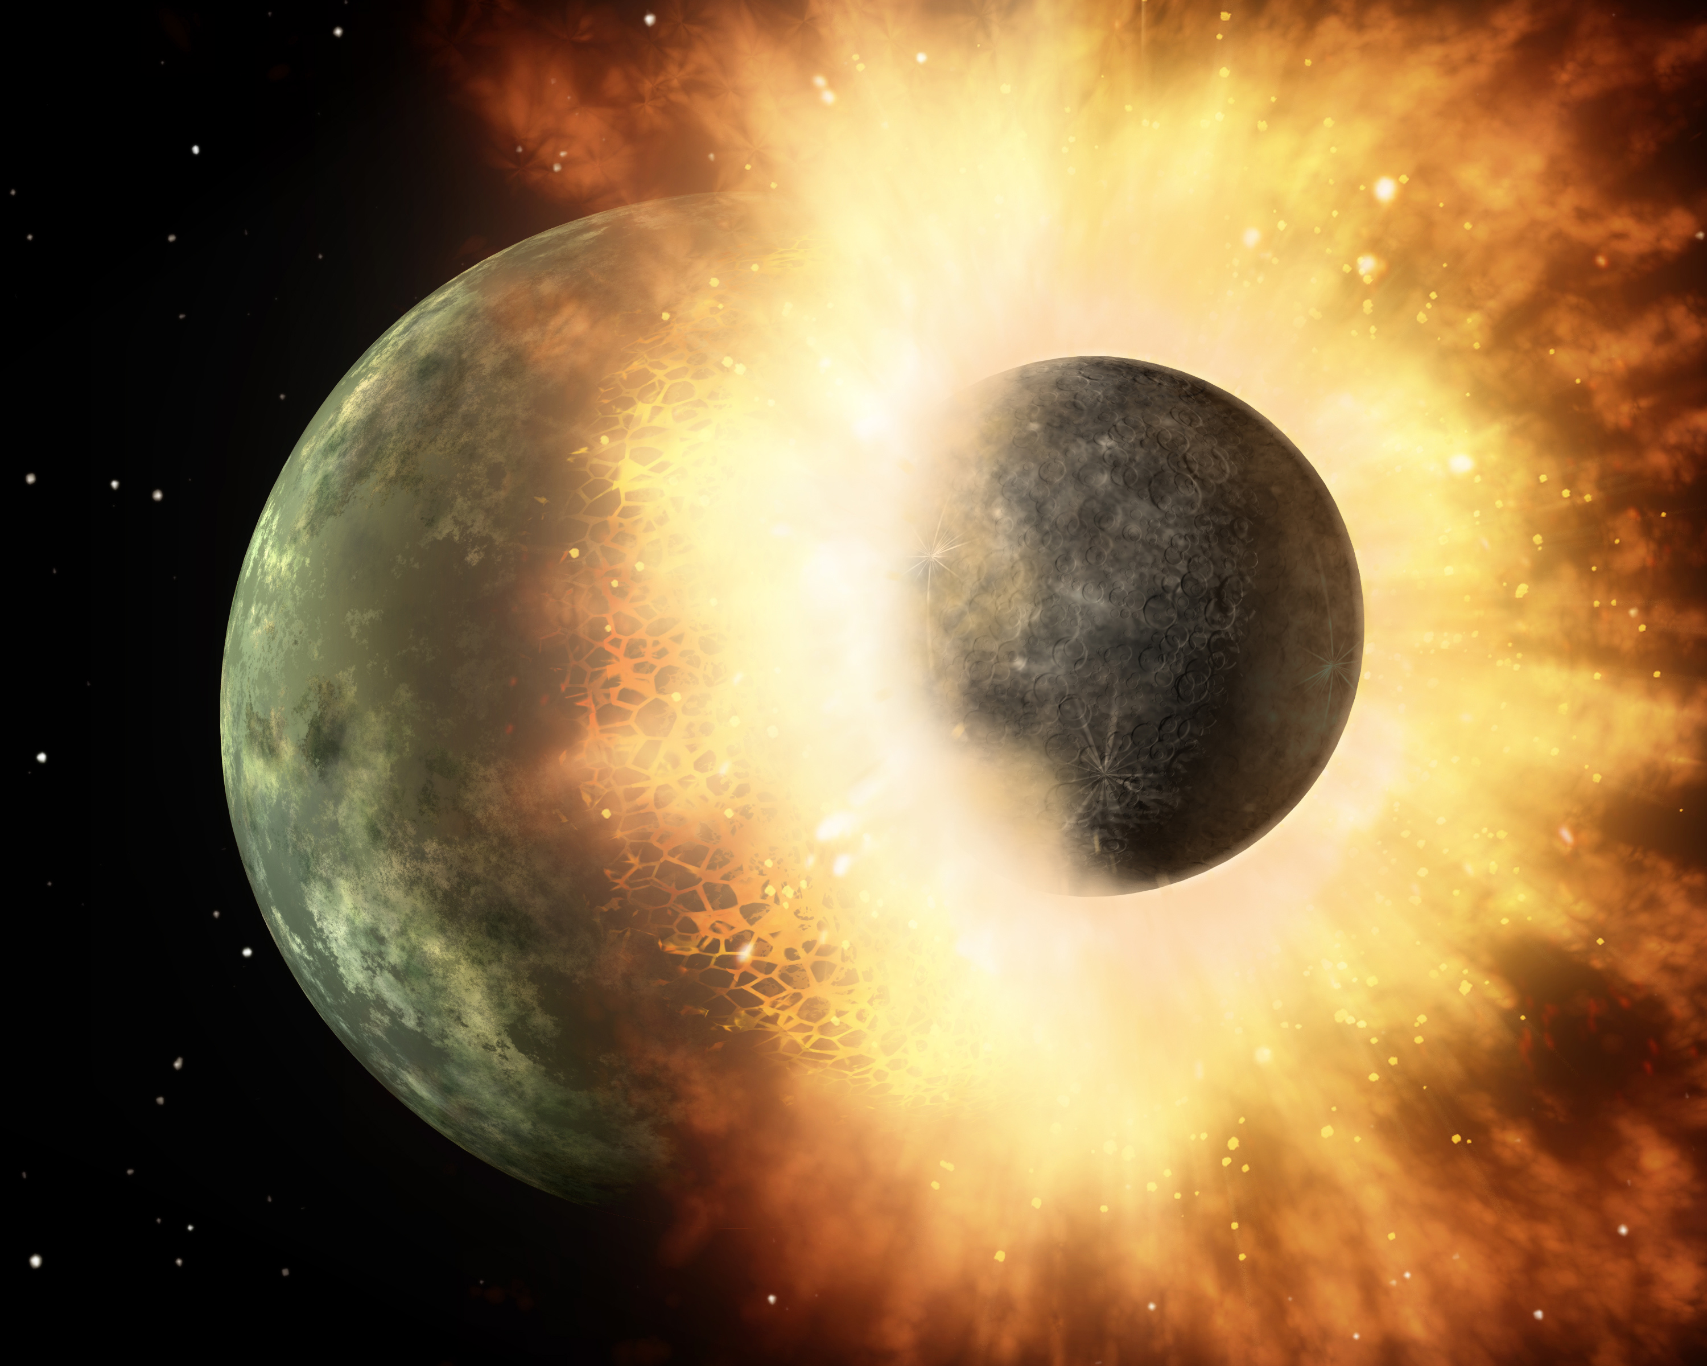
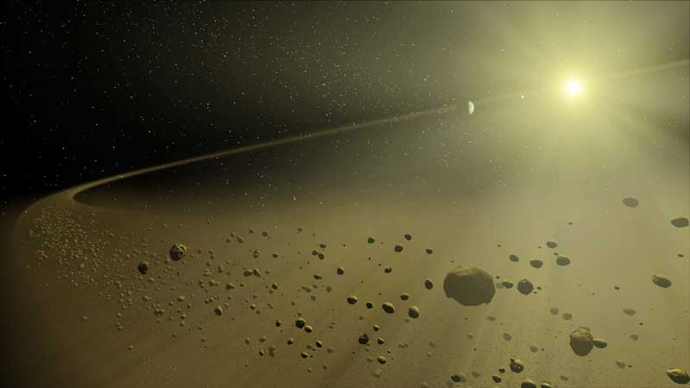
巨大衝突ステージにおける 衝突破壊の重要性
N体計算・統計的手法のハイブリッドコードの開発
名古屋大学大学院理学研究科 理論宇宙物理学研究室
M1 磯谷和秀
Image Credit : NASA/JPL-Caltech

Slide 2
太陽系における巨大衝突ステージ
巨大衝突ステージ：火星サイズの原始惑星が合体成長する段階
原始惑星系円盤誕生（0歳）
太陽
原始惑星
~10⁶-10⁷歳
原始惑星形成
衝突に伴う破片
巨大衝突を
繰り返す
~10⁷-10⁹歳
地球型惑星
地球型惑星形成

Slide 3
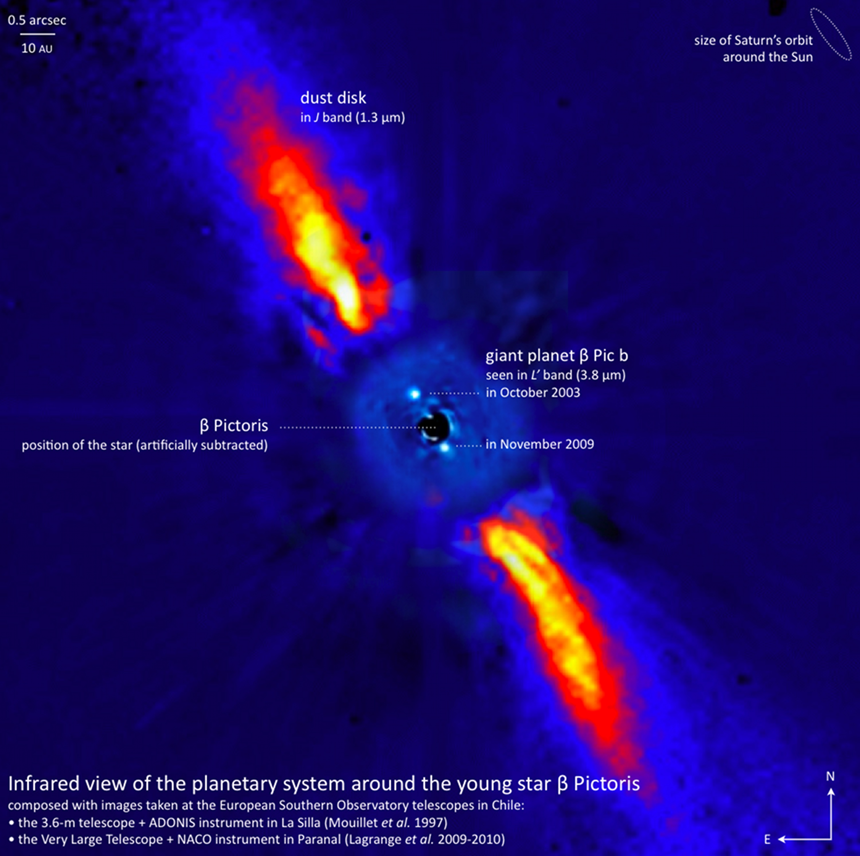
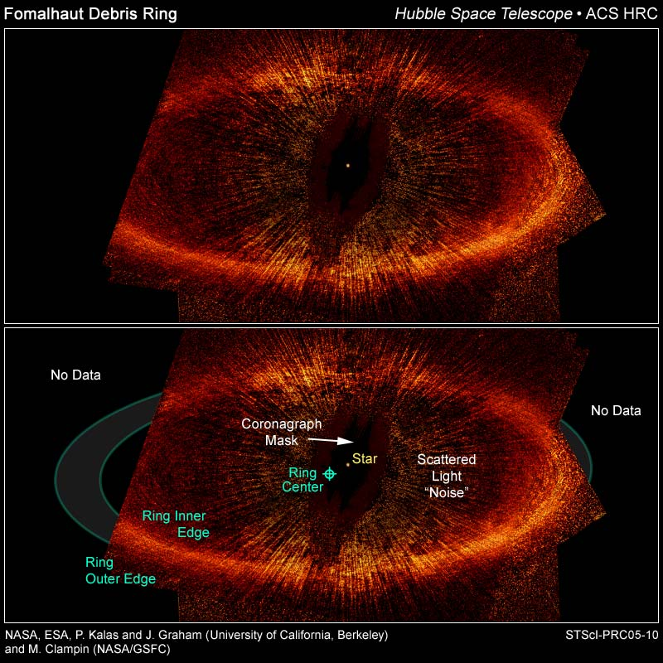
太陽系外における巨大衝突ステージ
デブリ円盤の観測例
一方、太陽系外で起こる巨大衝突ステージでは
β Pictoris @1.3μm
~10⁷-10⁹歳
デブリ円盤
Credit : A.-M. Lagrange et al., 2010
または
Fomalhaut @0.6μm
デブリ円盤と惑星
衝突に伴い放出される破片により、観測されている
暖かいデブリ円盤（地球形成領域のデブリ円盤）を説明することができる
Genda et al., 2015
Credit : P. Kalas et al., 2005

Slide 4
デブリ円盤内の衝突破壊
デブリ円盤を構成する破片は相対速度が大きいため破壊を繰り返し、破片はどんどん小さくなる（衝突カスケード）
ダストのサイズ（~μm）まで破片が小さくなると、(1)ガスドラッグ、(2)ポインティング−ロバートソン効果、(3)輻射圧によって円盤から取り除かれる
質量フラックス は、破壊のタイムスケール程度時間が経つと衝突カスケードによって定常となり、その結果、破片の質量分布のべきは変化せず、総質量のみが減少する
定常
すなわち
入ってくる量
出ていく量
破片質量分布
破片質量分布
log数
log数
べきは変わらない
m_{min}
m_{max}
log質量
m_{min}
m_{max}
log質量

Slide 5
デブリ円盤の進化と惑星探査
ある恒星系で暖かいデブリ円盤が観測される
破片の供給源が存在する
巨大衝突ステージまで進化した地球型惑星が存在する可能性あり！
このように、地球型惑星が存在しそうな恒星系として目星をつけることができる
しかし、暖かいデブリ円盤が存在するということは熱放射によるノイズが大きいため、系外惑星を観測することは困難である
では、デブリ円盤の中に惑星が存在する／しないことを確かめる、また惑星の軌道を特定するにはどうすればよいか？
研究目的
デブリ円盤内の破片と惑星との力学的共鳴現象、そして破片の衝突破壊現象を

Slide 6
手法

Slide 7
手法 N体計算

Slide 8
手法 統計的手法

Slide 9
結果

Slide 10
議論

Slide 11
まとめ

Slide 12
Appendix

Slide 13
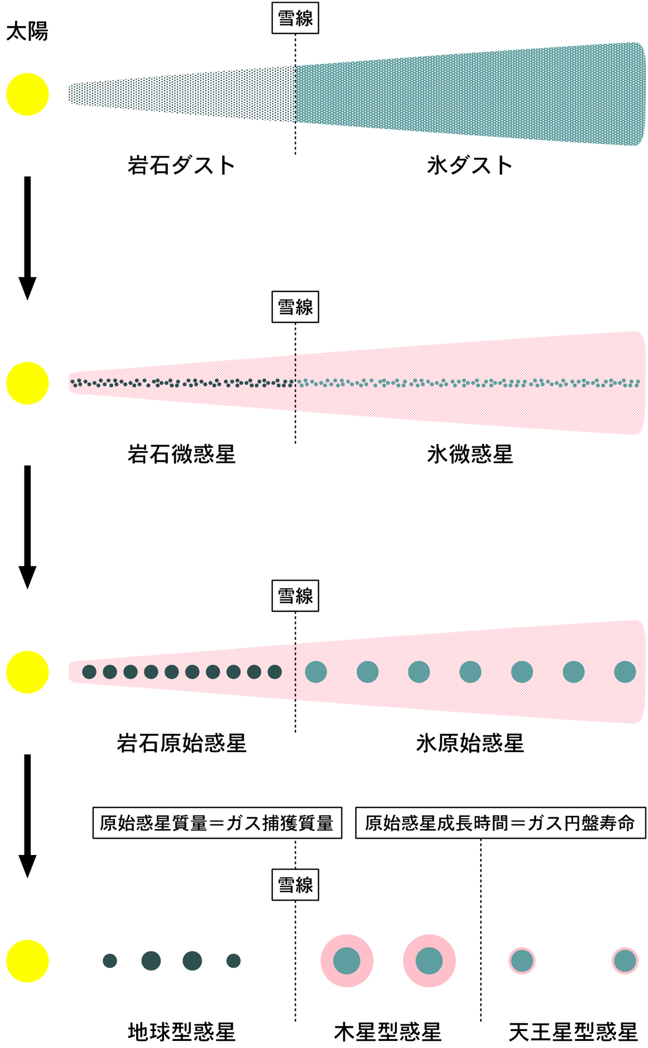
背景
現在の地球型惑星形成理論（標準モデル）
Hayashi et al. (1985)
原始惑星系円盤が形成
protoplanetary disk
ダスト（~0.1-10μm）→ 微惑星（~1-1000km）
dust
planetesimal
微惑星 → 原始惑星（~1000-5000km）
embryo
原始惑星 → 地球型惑星（~10000km）
planet
最終段階の④を
巨大衝突ステージ
と呼ぶ
火星サイズの原始惑星が衝突合体を繰り返す
http://www.rikanenpyo.jp/top/tokusyuu/toku2/index.html

Slide 14
N体計算のテスト

Slide 15
統計的手法のテスト

